Slide 1

VODOLÉČBA (HYDROTERAPIE)

Slide 2
Vodoléčba
na organismus působíme vodou
využití účinků vody:
  termický – v závislosti na teplotě
  chemický – obsah minerálních látek
  mechanický – působení tlaku (podvodní masáž,…)
    působení hydrostatického vztlaku (nadlehčuje)
    působení hydrostatického tlaku (odpor – závisí na hloubce ponoření)

Slide 3
Vodoléčba
dělení podle teploty vody:
    hypertermická 38-43°C (termopozitivní)
    izotermická okolo 37°C (indiferentní)
    hypotermická 34-36°C (termonegativní)
dělení podle velikosti ošetřované plochy:
    částečná (HK, DK, sedací, trup)
    celková

Slide 4
Vodoléčba
Procedury malé vodoléčby – nevyžadují zvláštní technické vybavení
Omývání (pomocí žínky, ručníku) – horní, spodní, celkové, částečné
Polevy (bérců, DK, HK, zad) – souvislý proud vody téměř bez tlaku
Sprchy (studená, teplá, střídavá)
Obklady, zábaly (chladivé, zadržující, zapařující) – krk, hrudník, trup, nohy, lýtka, ….

Slide 5
Vodoléčba
Priessnitzův obklad
vnitřní – přiléhá na tělo, vlhký obklad
střední – nepropustný materiál (překrývá vnitřní vrstvu o 2-3 cm)
zevní – teplá vrstva (vlněná nebo flanelová deka)
použití při angíně, dráždivém kašli, pro zlepšení cirkulace,….

Slide 6
Vodoléčba
Procedury velké vodoléčby – je třeba technického vybavení
obvykle tři fáze:
  předehřívací (př. celková koupel)
  vlastní iritační výkon (př. skotské střiky)
  relaxační (suchý zábal)

Slide 7
Vodoléčba
Koupele
dělení koupelí podle teploty:
    hypertermické
    izotermické
    hypotermické
dělení koupelí podle velikosti ošetřované plochy:
    částečné (HK, DK, sedací, nohou, rukou)
    poloviční (do výše pupku)
    celkové (po vlasovou hranici zezadu)

Slide 8
Vodoléčba
další dělení:
    bez přísad
    s přísadami
    s důrazem na mechanický účinek

Slide 9
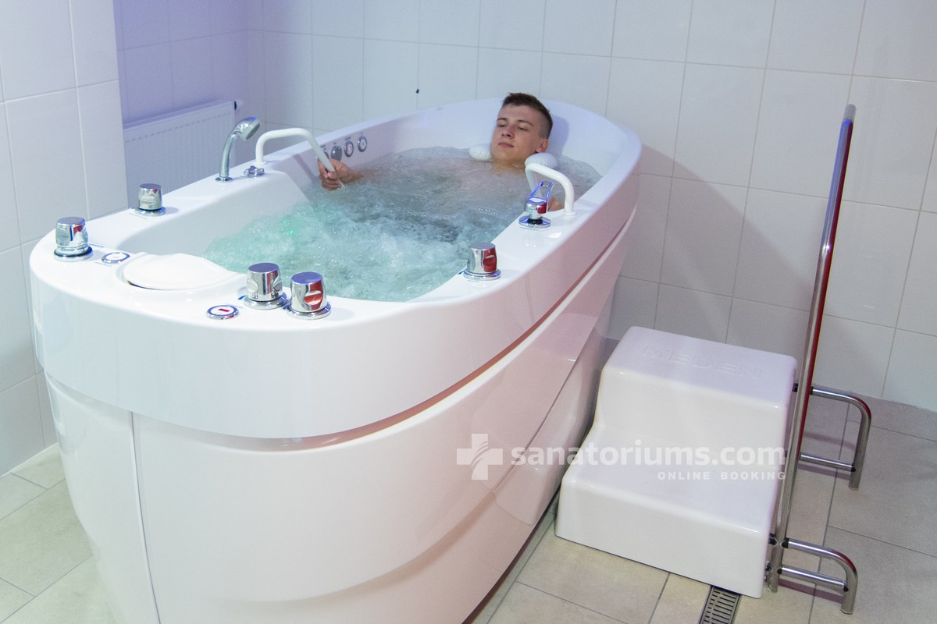
Vodoléčba
celkové koupele
  dle teploty
sedací lázeň
  hypertermická
  10 – 20 min.
  lze přidat protizánětlivé přípravky
  indikace – gynekologické problémy (př. adnexitida - zánět vaječníků a vejcovodů), onemocnění močového měchýře, hemoroidy, …)

Slide 10
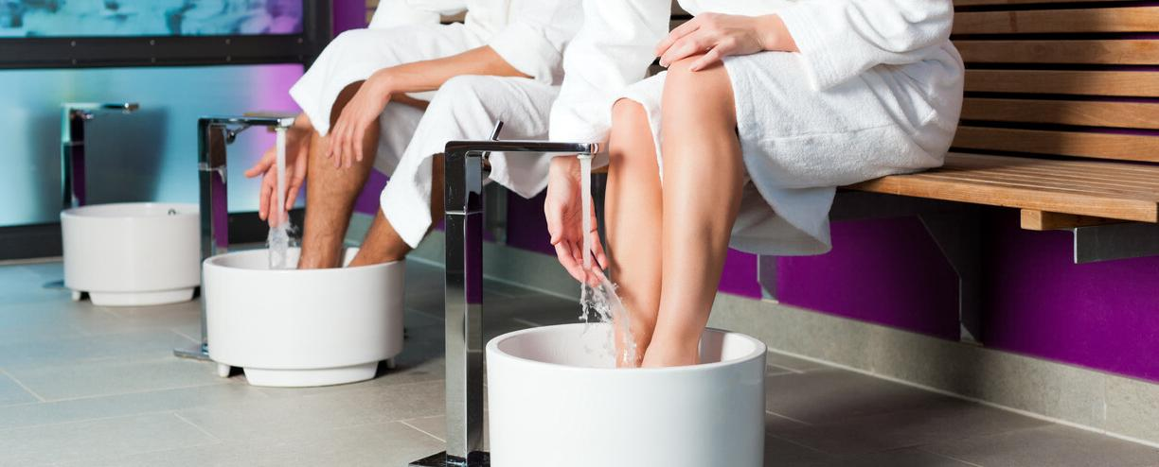
Vodoléčba
střídavá nožní koupel
  šlapací
  2 vaničky – 38-43°C a 16-22°C
  horká (1-2 min.) → studená (30s.)
  opakovat 6-10x
  konec ve studené
  vytřít dosucha froté ručníkem
  indikace - chladné nohy a ruce, počínající varixy

Slide 11
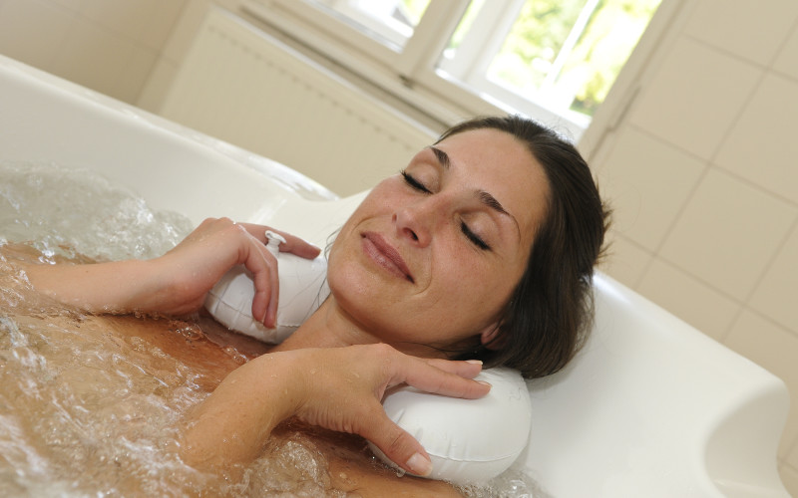
Vodoléčba
Koupele s přísadami
minerály
    solná – mořská sůl, cca 15 - 30 min., zábal
    sirná – solfatanová, přírodní nebo umělá, 36-40°C, poté suchý zábal
    jódová – jodid draselný, 37°C,
    magneziová
    radonová – 35-37°C
plyny
    uhličitá – hypotermická (cca 33°C), CO₂ se vstřebává a působí reflektoricky na celý organismus
    kyslíková koupel

Slide 12
Vodoléčba
rostlinné přísady
    bylinné koupele-levandule, meduňka, heřmánek, růže, šalvěj
vonné oleje
    aromatické koupele-červený pomeranč, eukalyptus, jalovec, levandule, mandarinka, meduňka, rozmarýna

Slide 13
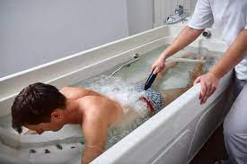
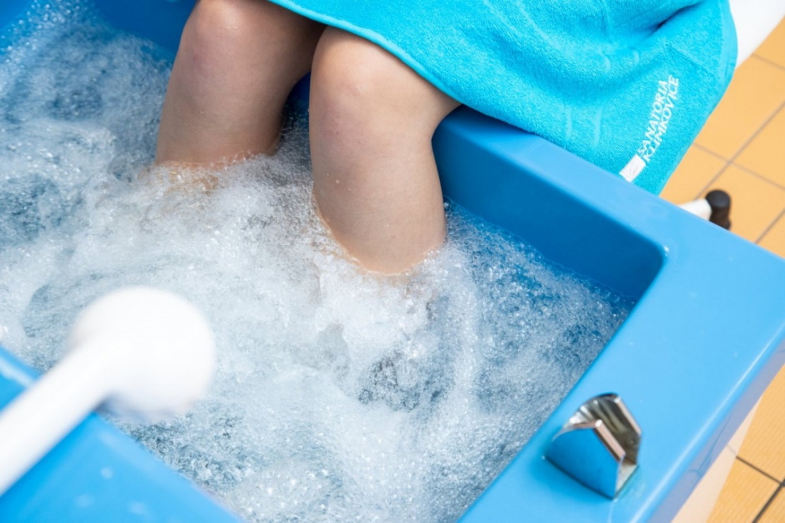
Vodoléčba
Koupele s důrazem na mechanický účinek
kyslíková koupel - roštem vháněn kyslík z tlakové lahve, 35-36°C, 20 min
podvodní masáž - 35-37°C, hadice 10-15cm od těla, na končetinách krouživé pohyby ve směru odtoku krve, na břiše ve směru peristaltiky, zpět se vracíme mimo tělo
perličková koupel - 37°C, 20-30 min.
vířivá koupel - masáž proudem vody z trysek
    na HKK, DKK, celková
    36 - 38°C, u poúrazových stavů hypotermická

Slide 14
Vodoléčba
Skotské střiky – využívají mechanický účinek dopadajícího proudu vody, který je velmi intenzivní
postup
    klient svlečený a stojí ve vzdálenosti 3-4m od přístroje na sk. Střiky
    dvě trysky s teplou vodou 38-42°C a studenou vodou 25-30°C, tlak 3 atm.
    začínáme teplým střikem 30 vteřin – následuje studený střik 10 vteřin
    vše opakujeme 5x a končíme studeným střikem
    začínáme zezadu – chodidla, lýtka, stehna, trup, HK (ve směru odtoku krve a vracíme se mimo tělo), zboku (L,P), zepředu – vnější strana lýtek, stehna, hrudník (pozor na genitálie u mužů, prsa u žen)

Slide 15
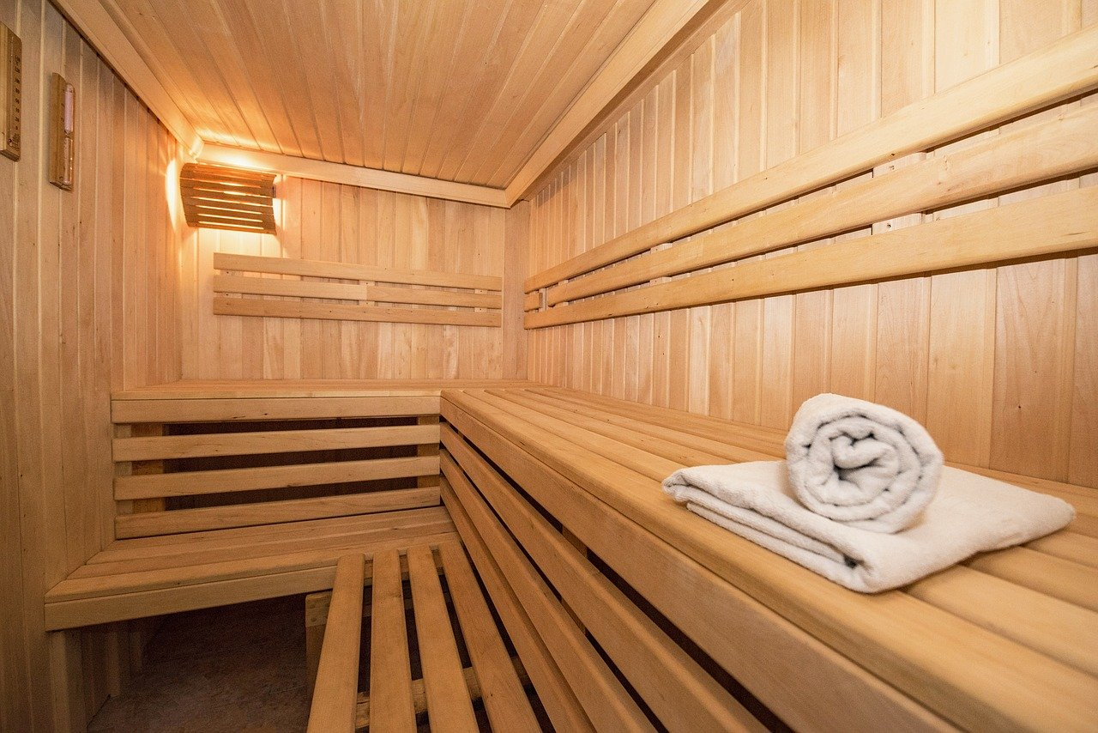
Vodoléčba
Sauna
  horkovzdušná koupel
  hypertermická procedura – střídání termopozitivních a termonegativních podnětů
  speciální místnost, teplota vzduchu 60 - 120°C (obvykle kolem 100°), vlhkost vzduchu 10-30%
  poté studená sprcha nebo ponoření do bazénku se studenou vodou
  cyklus se opakuje obvykle 3x
  suchý zábal

